Slide 1


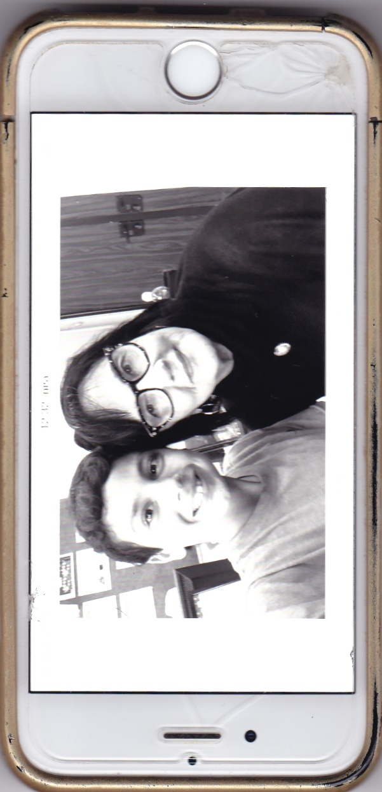
האלבום של חוה ויהלי
תמונה

Slide 2

עץ משפחתי
עליזה
חוה
רם
שמעון
תומר
רונית
יהלי
דניאל

Slide 3
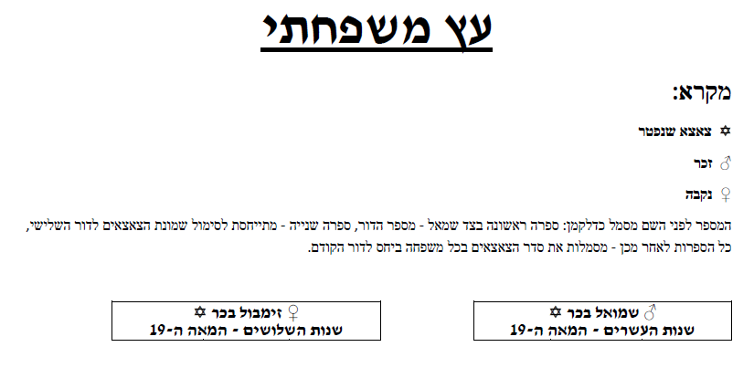

Slide 4
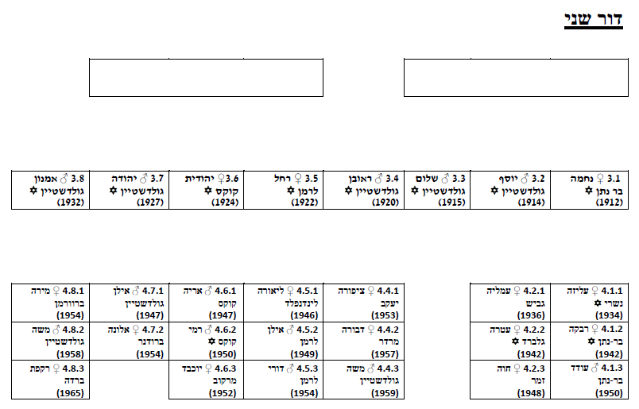
סבתא שלי

Slide 5
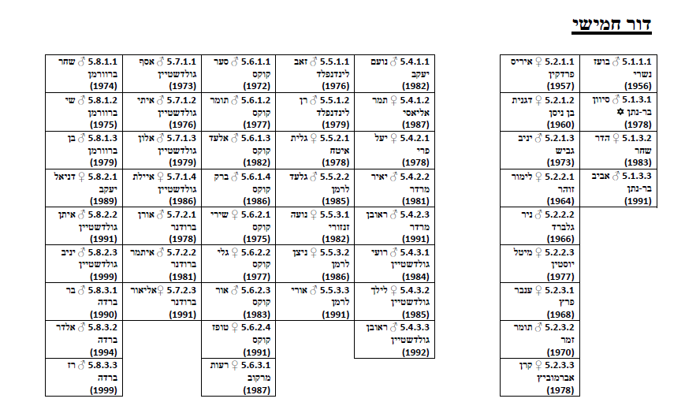
אבא שלי (יהלי)

Slide 6
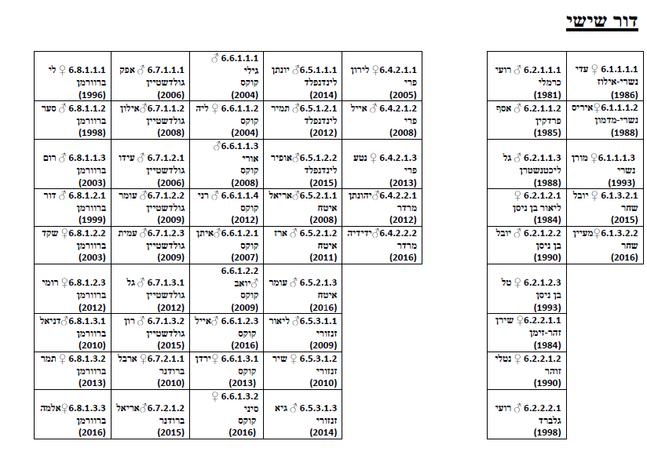

Slide 7
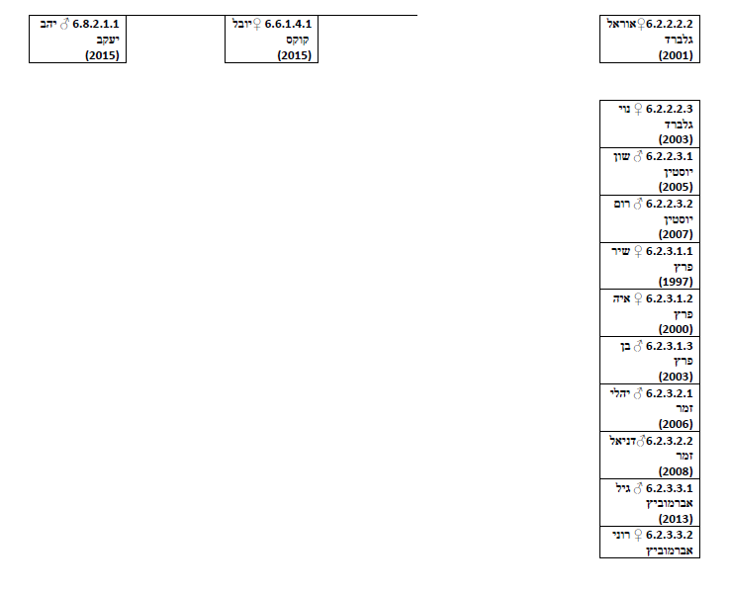
אני

Slide 8
בית ומשפחה
נולדתי בשנת 1948 עם קום המדינה.
הוריי היו נחמה ויוסף גולדשטיין מוותיקי פתח תקווה (כבוד!)
יהלי הוא דור שישי.
היה לנו בית מאוד יפה, 2 קומות, למטה השכרנו 3 דירות ואנחנו גרנו למעלה.
דיברנו בעברית.
הייתי גננת וכרגע פנסיונרית משוגעת על כל הראש, עושה חיים, מטיילת בעולם והרבה זמן עם הנכדים!!!
נכדתי הבכורה קצינה בת 20 והנכד שאני עושה אתו את הפרויקט בן 11 בשם יהלי.

Slide 9
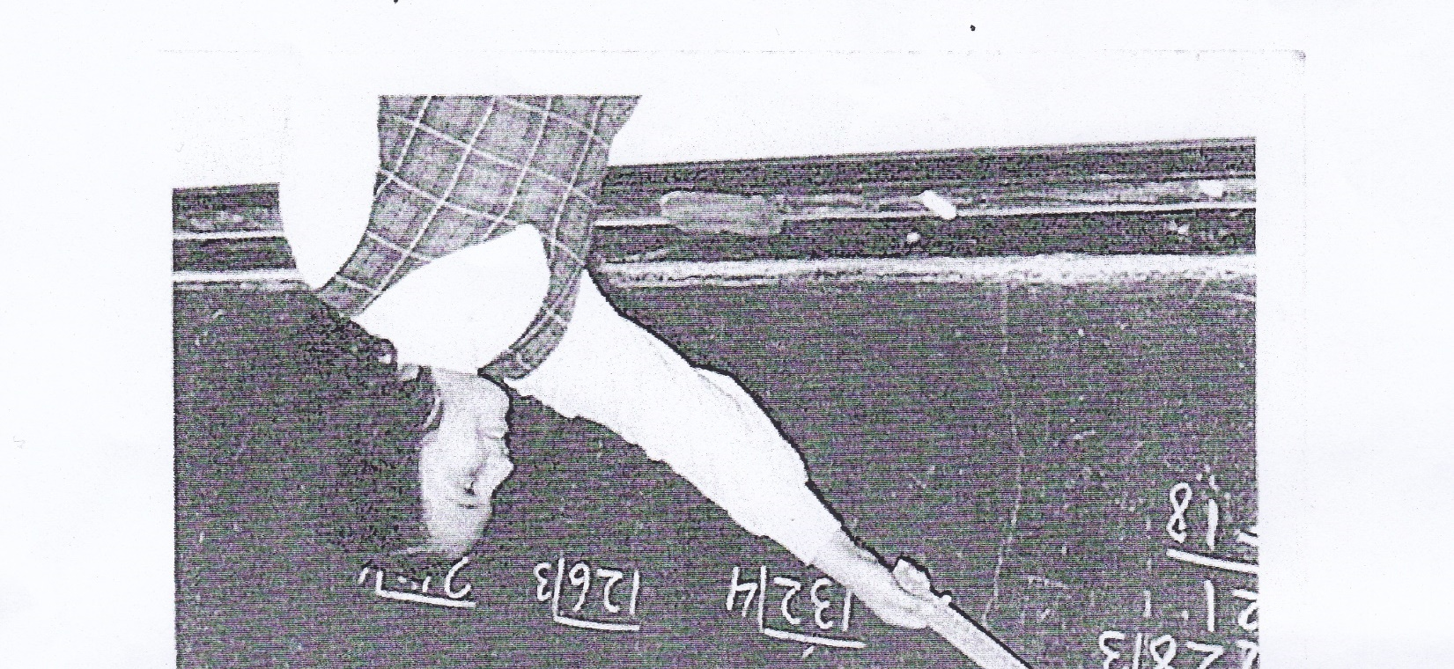
ילדות
אני הייתי הבת הצעירה ותמיד אותי פינקו, היו לי המוןןן חברים, הייתי עושה מסיבות
והייתה לי ילדות ממש כיפית.
למדתי בבית ספר יסודי פיקא ולמדתי בעברית.
ולמדתי בתיכון בן גוריון ובסמינר שיין.
שיחקתי המון 5 אבנים, קלאס, קפיצה בחבל...

Slide 10
זיכרון מאירוע משמעותי
שהתרחש במדינת ישראל
אירוע משמעותי בשבילי היה מלחמת יום כיפור שבו הזעיקו את כל הגברים במשפחה לצבא ובן דוד שלי נהרג.

Slide 11
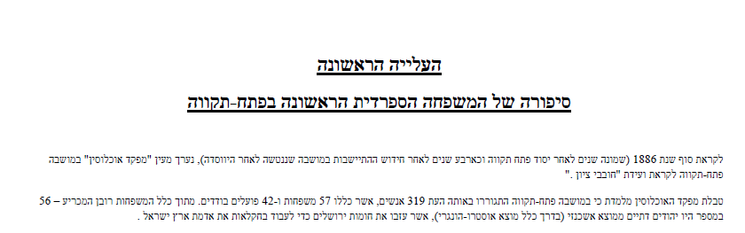

Slide 12
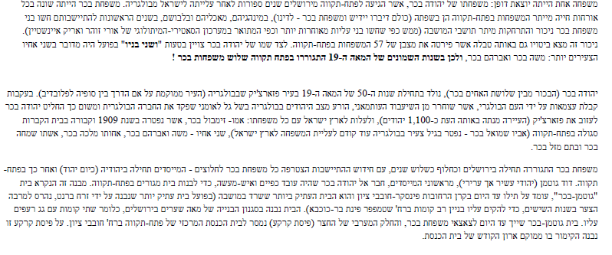
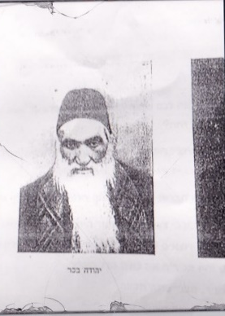
יהודה בכר ומשפחתו

Slide 13
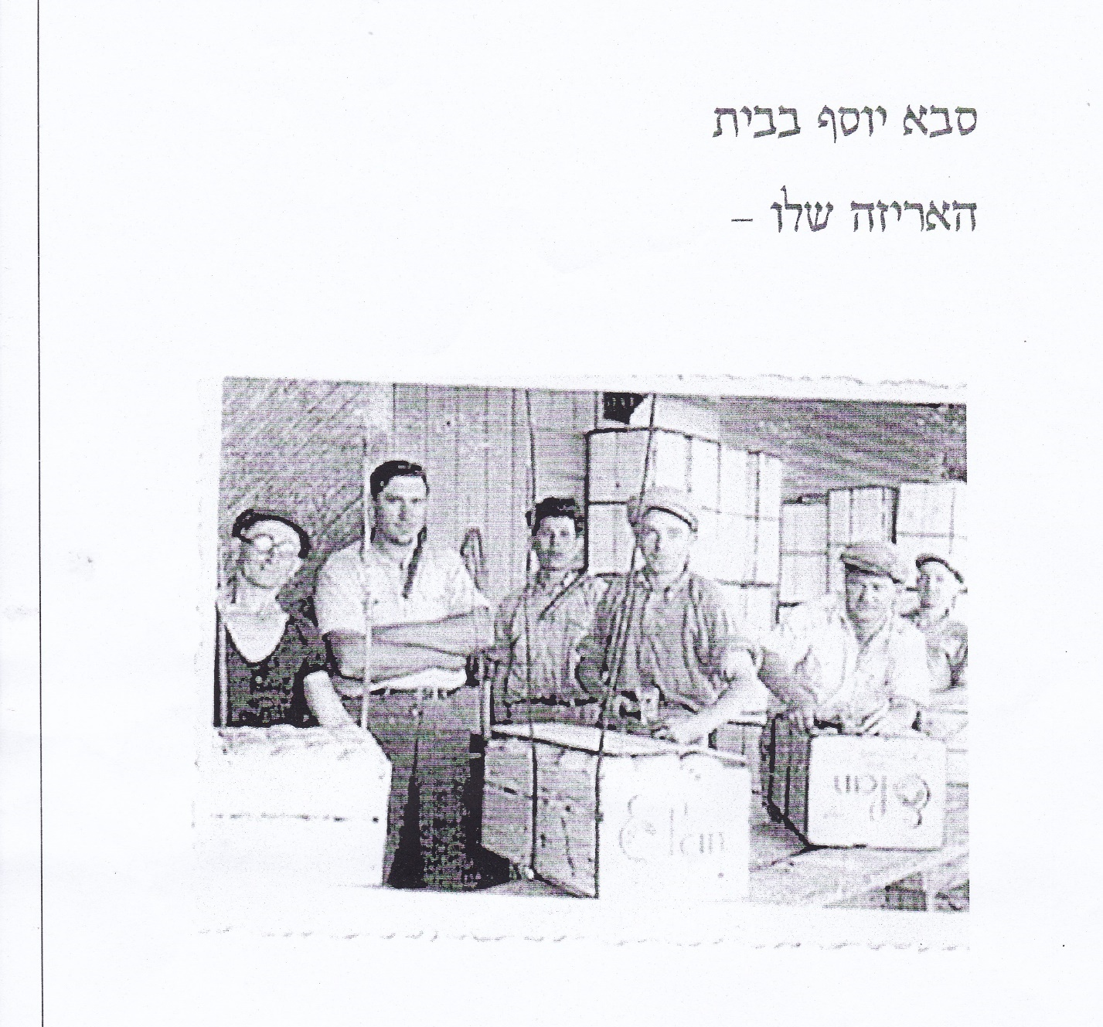

Slide 14
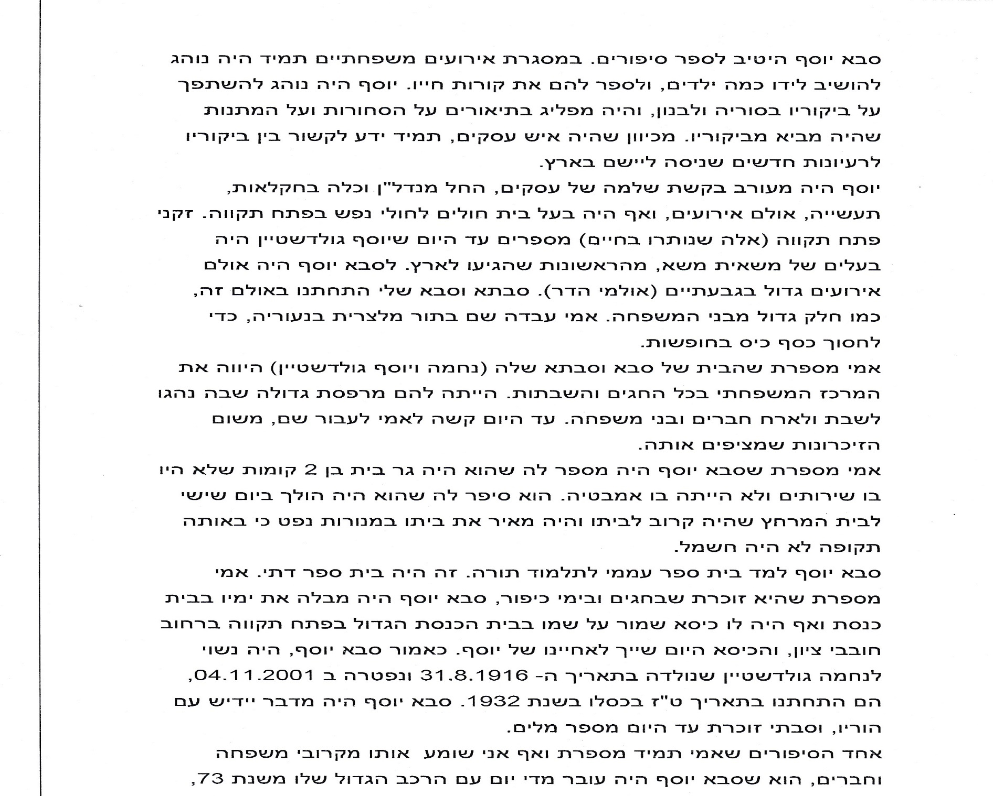

Slide 15
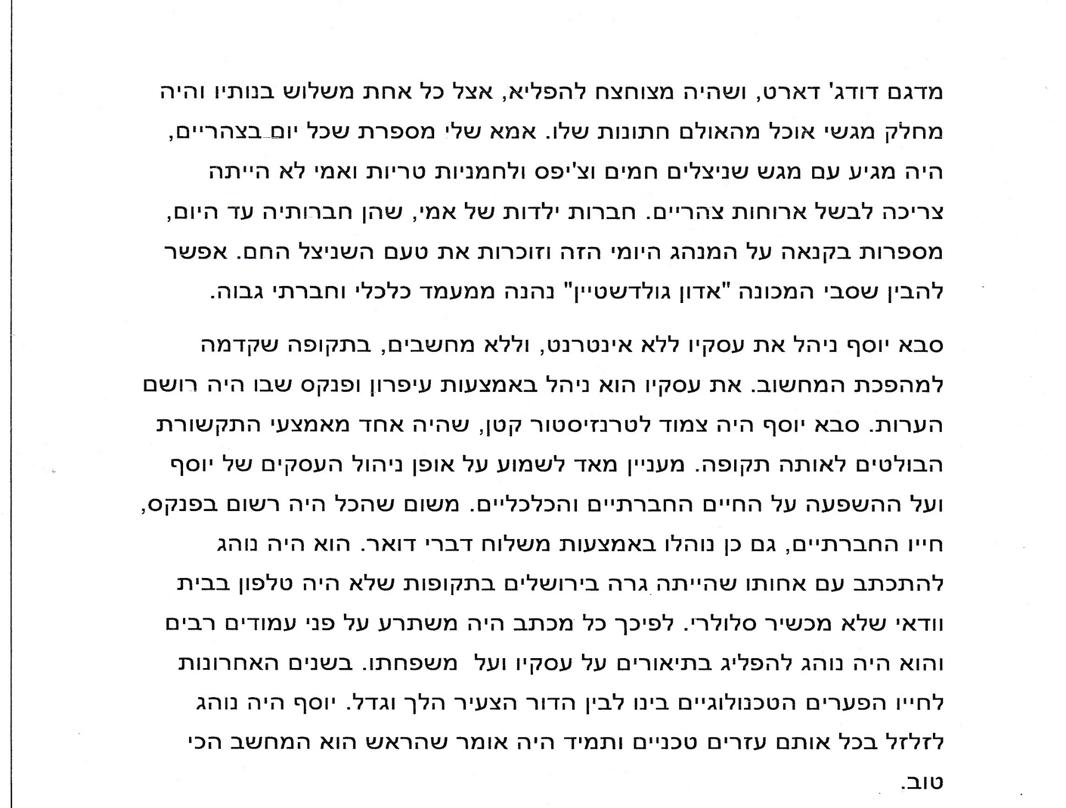

Slide 17
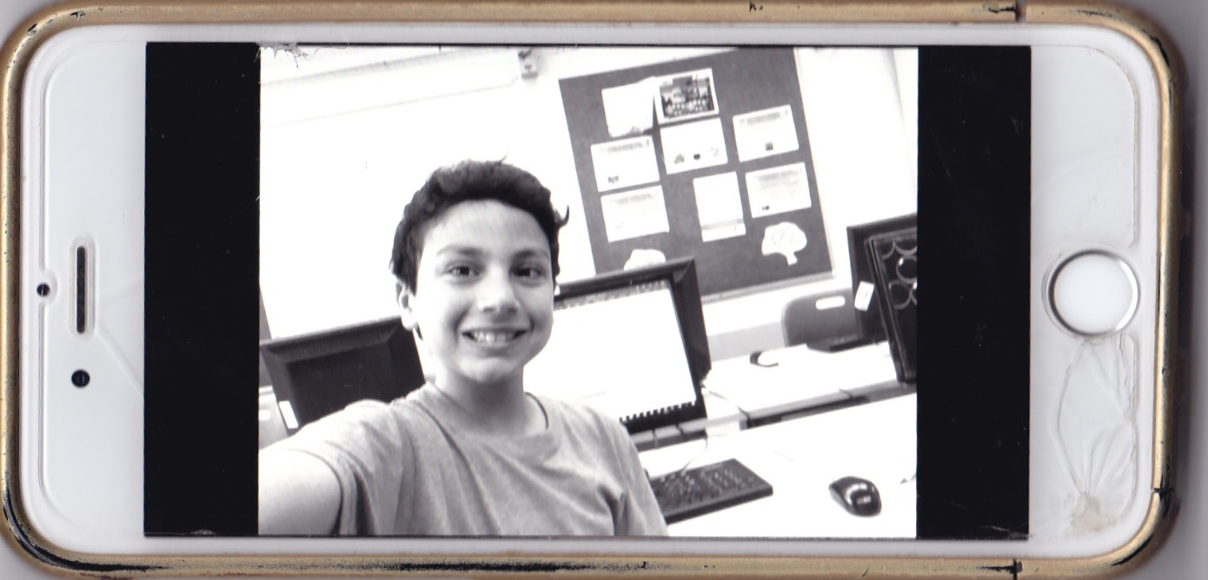
רציתי לומר לסבתא ...
סבתא,
הילדות שלך מעניינת מאוד ואני שמח שאני לומד עוד על כל החיים שלך.
אני נהנה בפרויקט אתך ומעוניין ללמוד עלייך ועל המשפחה המורחבת שלי עוד הרבה.
אני מקווה שגם את נהנית איתי כמו שאני אתך.
אני אוהב אותך מאוד,
מיהלי

Slide 18
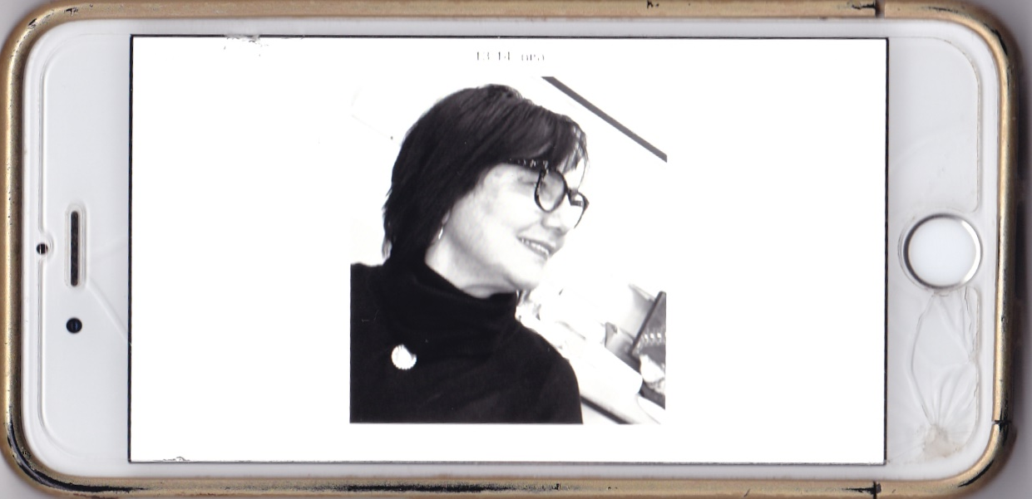
רציתי לומר לנכדי...
ליהלי,
אני רוצה לומר לך שאתה ילד מאוד מיוחד ופיקח, נבון וקצת שובב...
אני מאוד נהנית בפרויקט הזה אתך ואני שמחה שיש לנו את זמן האיכות הזה.
כיף לי ללמד אותך עליי ועל המשפחה.

Slide 19

לסיכום המפגשים של הקשר הרב דורי...
הייתה ליהלי ולי חוויה מיוחדת במינה,
במפגש של רק שנינו לבד.
העלנו זיכרונות מהעבר,
זיכרונות ששכחנו כבר שקיימים.
זה מעניין ומרתק וחשוב להעברת המידע וליצירת הקשר ביני ובין יהלי.
תודה על ההזדמנות שקיבלתי להכיר יותר את הנכד החכם הרגיש הסקרן והיפה שלי.
זו הייתה חוויה מרגשת ומעניינת להעברת מידע ולקשר שלנו.
ממליצה לכל סבא או סבתא לעבור חוויה כזאת.

Slide 20

לסיכום המפגשים שלי עם סבתא...
אני מאוד נהניתי ללמוד על סבתא שלי ועל כל המשפחה המורחבת שלי, בהרחבה.
אני מגלה דברים מעניינים, חדשים ונפלאים שלא ידעתי קודם.
אני ממש שמח להיפגש עם סבתא שלי בכל יום רביעי ולצחוק, לדבר, וללמוד ביחד איתה.
הייתי שמח ללמוד עוד ושהיא תלמד עוד עליי ושנמשיך לבלות כזה זמן איכות ביחד כי זה ממש כיף לי.
אני ממליץ לכל אחד לעבור חוויה כזאת.

Slide 21
תמונות
נוספות

Slide 22
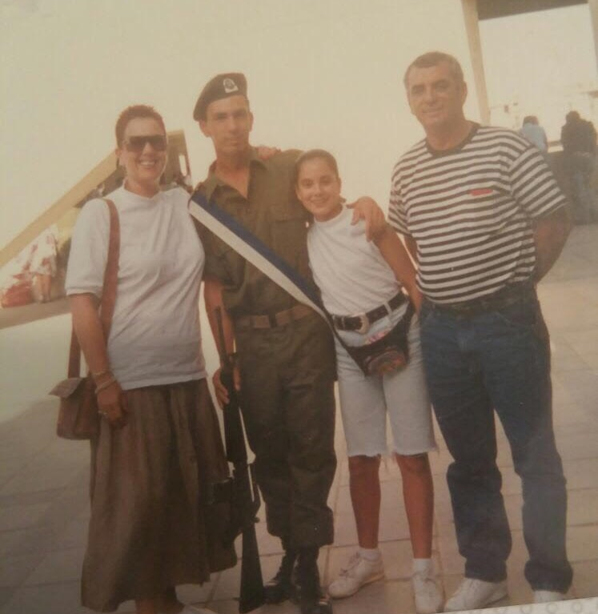
אבא
שלי
כחייל

Slide 23
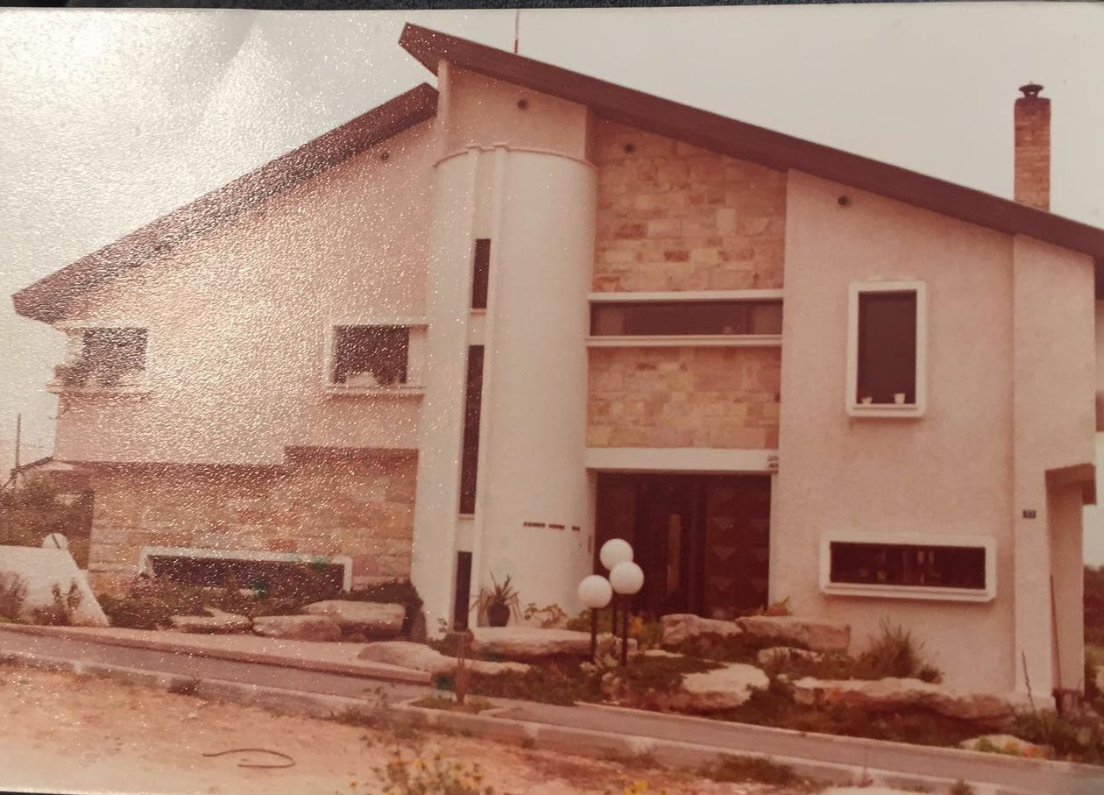
הבית בו גדלו סבתא שלי, סבא שלי, אבא שלי ודודות שלי

Slide 24
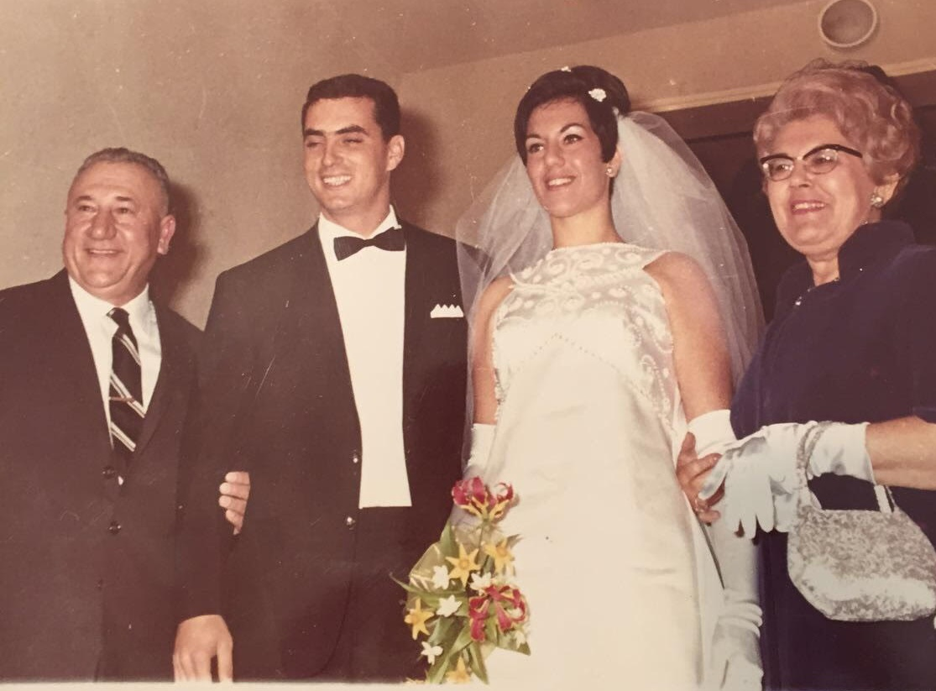
החתונה של סבא וסבתא שלי

Slide 25
מקווים
שנהניתם

